Slide 1
程序设计语言的发展
来雨轩
1601111303
PKU
Erutan

Slide 2
提纲
计算机与程序设计语言的起源
早期高级语言
Fortran、Cobol、Algol、Lisp
高级语言的发展
C、C++、python、java、C#
程序设计语言展望
声明式编程、元编程、自动并发
PKU
Erutan

Slide 3
提纲
计算机与程序设计语言的起源
早期高级语言
Fortran、Cobol、Algol、Lisp
高级语言的发展
C、C++、python、java、C#
程序设计语言展望
声明式编程、元编程、自动并发
PKU
Erutan

Slide 4
计算机与程序设计语言的起源
ENIAC 1946年2月14日
世界第二台电子计算机
世界第一台通用计算机
在1948年之前只能通过改线来编程，
EDVAL 1951年正式运行
第一台可执行程序的计算机
冯诺依曼体系计算机（储存、控制）
汇编语言
机器控制码的简记符号
PKU
Erutan
Notes:
以运算单元为中心
采用存储程序原理
存储器是按地址访问、线性编址的空间
控制流由指令流产生
指令由操作码和地址码组成
数据以二进制编码

Slide 5
PKU
Erutan
Notes:
上图是段Algol68的程序

Slide 6
提纲
计算机与程序设计语言的起源
早期高级语言
Fortran、Cobol、Algol、Lisp
高级语言的发展
C、C++、python、java、C#
程序设计语言展望
声明式编程、元编程、自动并发
PKU
Erutan

Slide 7
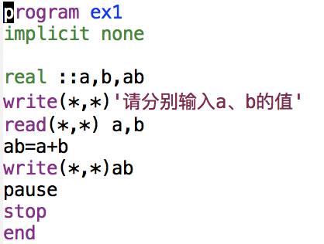
Fortran
1954~1956 IBM开发
公式翻译器： Formula Translation
第一个被正式采用并流传至今的高级语言
可以在表达式中使用普通的数学符号
可以对变量使用符号命名
支持子程序(类似函数)、数组、格式化IO、声明(控制变量在内存中的位置)
缺点：常量储存在内存中、不支持递归(因为没有内存管理技术)
PKU
Erutan
Notes:
挑了几种比较典型的、影响比较大的

Slide 8
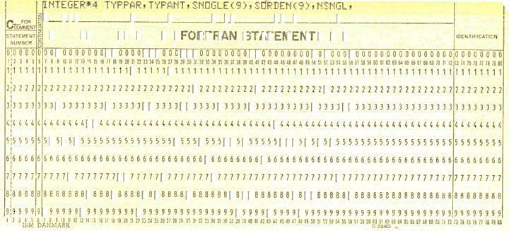
Fortran
PKU
Erutan

Slide 9
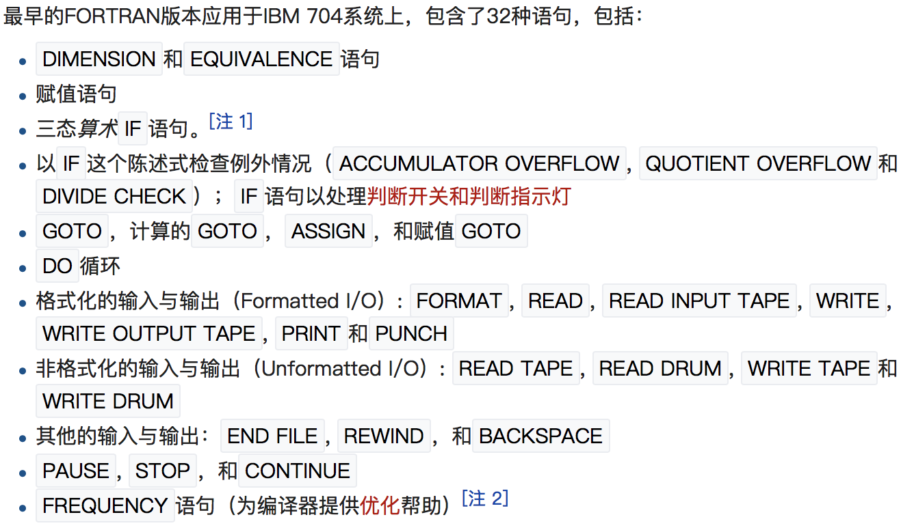
Fortran
PKU
Erutan

Slide 10
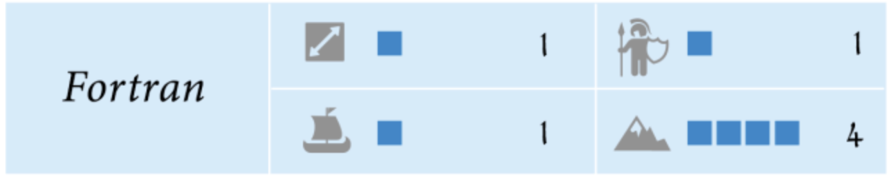
Fortran
machine-dependent
Heron‘s formula In Fortran II(1958)
PKU
Erutan

Slide 11
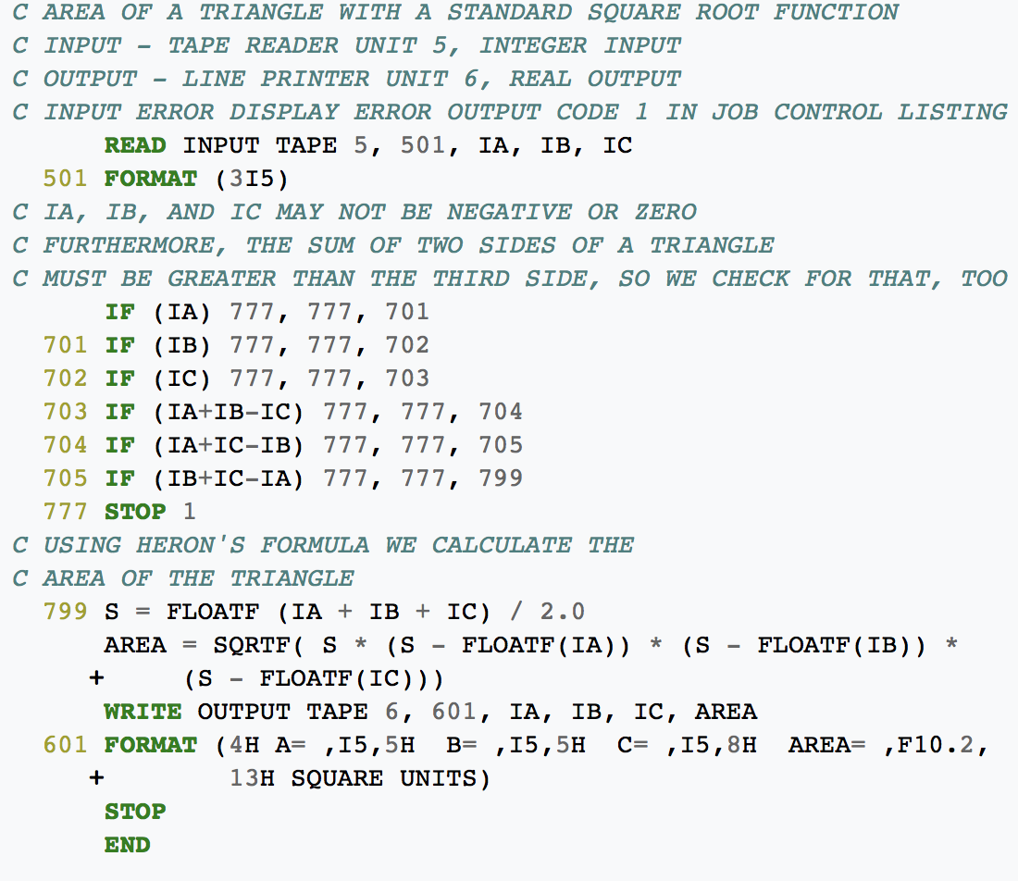
Fortran
PKU
Erutan

Slide 12
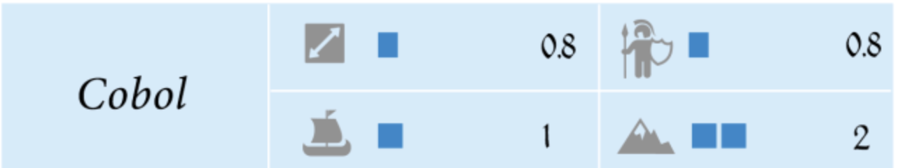
Cobol
1959，普通商用电脑语言
Common Business Oriented Language
引入独立于机器的数据描述概念(数据库的前身)与类似英语的语法概念
让计算机走出科学计算领域
PKU
Erutan

Slide 13
Algol 60
Algorithmic Language 1960
语句;、条件与循环、程序块(局部性概念)
原始的静态类型的机制(数据类型)
堆栈管理(支持递归)
函数可以有参数，支持值传参与引用传参
BNF范式：编译中句法分析的那套
Pascal、C 源于Algol语言
~ALGOL 68
PKU
Erutan

Slide 14
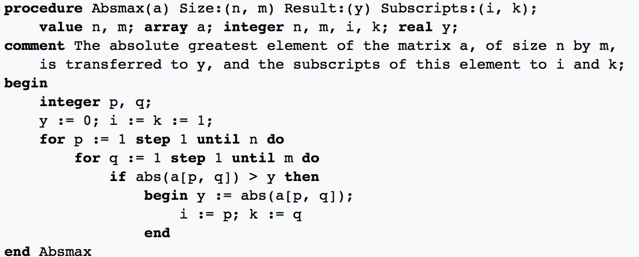
Algol 60
PKU
Erutan

Slide 15
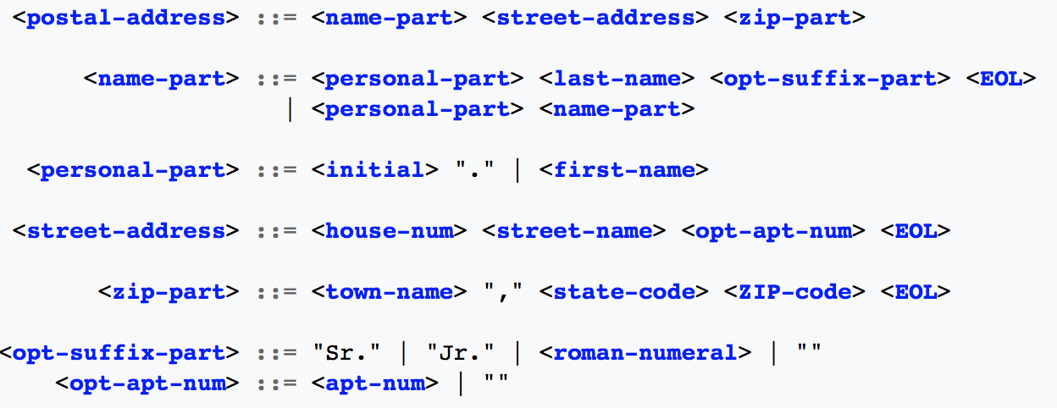
BNF范式
BNF 规定是推导规则(产生式)的集合
约翰·巴科斯首次在ALGOL 58中实现巴科斯范式。
彼得·诺尔在ALGOL 60之中，进一步发展它的概念并将它的符号加以简化，称其为Backus Normal Form 。
PKU
Erutan

Slide 16
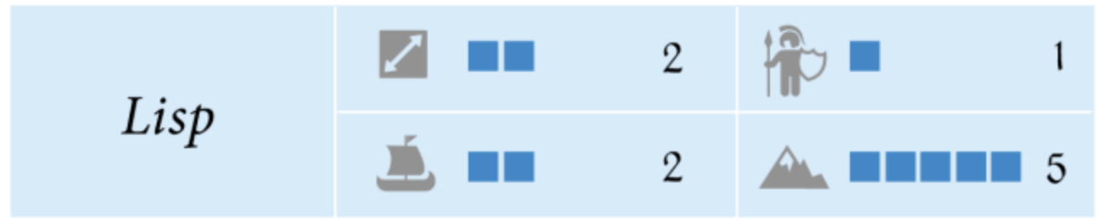
Lisp
1960年左右
表处理递归系统 List Processor，最早主要用于符号计算、逻辑学与实验编程
符号演算系统可以派生出智能
Fortran表处理语言却未能支援符号运算的递归、条件表达式、动态存储分配及隐式回收等功能。
最早的函数式语言
两种数据类型：原子atom，列表list
PKU
Erutan
Notes:
动态类型

Slide 17
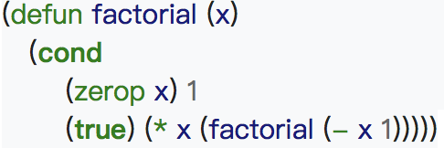
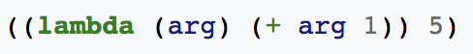
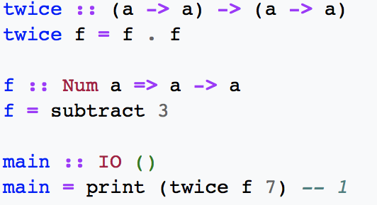

Lisp
S表达式(前缀表达式)、递归（取代循环）、cond表达式（取代分支）
lambda表达式
高阶函数
（这个例子是Haskell的）
PKU
Erutan
Notes:
关于函数式编程与元编程的一些细节，part4再讲

Slide 18
影响早期高级语言的主要因素 效率
从编译效率到运行效率都是重要的考虑因素
因为当时的程序都还比较简单，更没有软件工程，所以对语言的其它方面并没有太强烈的硬性需求。
所以Fortan在早期比较火，相对于Algol语言，其效率更高。
而Lisp要求的函数的纯粹性（不过在早期的Lisp里并没有像Haskell之类的那么严格）、递归代替循环、自动垃圾收集，都会影响到程序运行的效率
PKU
Erutan

Slide 19
PKU
Erutan
Notes:
不过这个图的有些地方画得有点奇怪。

Slide 20
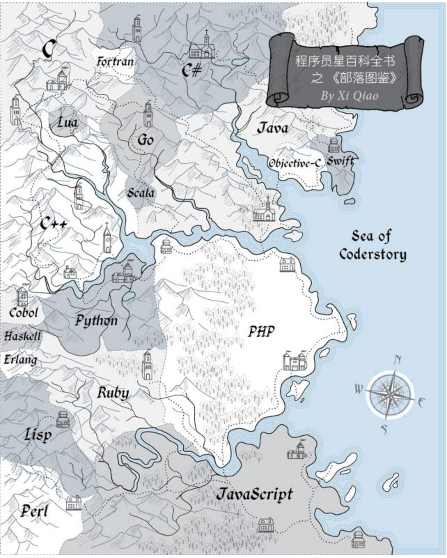
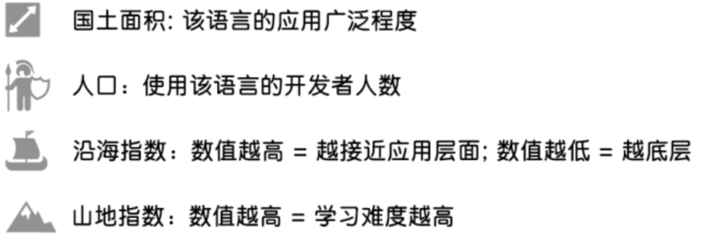
提纲
计算机与程序设计语言的起源
早期高级语言
Fortran、Cobol、Algol、Lisp
高级语言的发展
C、C++、python、java、C#
程序设计语言展望
声明式编程、元编程、自动并发
PKU
Erutan

Slide 21
高级语言的发展
PKU
Erutan

Slide 22
高级语言的发展
PKU
Erutan

Slide 23
C
C语言的原型为ALGOL 60
1963年，剑桥大学将ALGOL 60语言发展成为CPL(Combined Programming Language)语言。
1967年，剑桥大学Matin Richards 对CPL语言进行了简化，于是产生了BCPL语言。
1970年，贝尔实验室Ken Thompson将BCPL进行了修改，并命名为“B语言”。意为将CPL语言煮干，提炼精华。并用B语言写了第一个UNIX。
1973年，贝尔实验室的D.M.RITCHIE在B语言的基础上设计出了一种新的语言，命名为C语言。
70年代末，C语言成为一门独立的开发语言。
PKU
Erutan
Notes:
D语言2001，易语言。。

Slide 24
C
C语言最初的设计需求是实现Unix操作系统，起家时只作为UNIX的开发语言。
所以C语言在设计Unix系统上的应用程序时具有天然的优势，它更容易和系统之间进行交互。
PKU
Erutan

Slide 25
C
简洁。关键字较少，语法要求并不严格，自由度更高，有很广泛的应用范围。
高效。可以直接控制内存地址（指针）、手动内存管理(申请、回收等)、内联汇编。当时的计算机对于程序效率的要求已经没有Fortan年代那么苛刻了，C语言的简洁与高效很能打动那个时代。
优势：对运行速度要求很高的程序；与操作系统内核关系密切的程序。学习C语言能帮助我们学会在硬件层次上考虑问题。
缺点：编程中，你不得不花很多时间，考虑与你要解决的问题完全无关、且非常复杂的硬件资源管理问题。
PKU
Erutan

Slide 26
Notes:
C语言的优势导致C之后的语言很多都以像C作为目标。

Slide 27
C++
1967 年，Simula 语言中第一次出现了面向对象 (OO) 的概念。
1979 年，Bjarne Stroustrup 借鉴 Simula 中 “Class” 的概念，增强 C 语言。“Cfront” 把 C++ 代码转换为普通的 C 代码。
1983 年，这种语言被命名为 C++。
1990 年， Template(模板) 和 Exception(异常) 加入
从Simula继承了类，从Algol68继承了运算符重载、引用及在任何地方声明变量，从BCPL获得//注释，从Ada得到模板、名字空间，从Ada、Clu和ML取来异常。
PKU
Erutan

Slide 28
C++
PKU
Erutan

Slide 29
C++
加入了Bool类型（判断语句的安全性）、引用类型、重载、函数模板、异常处理、流、函数默认参数。
支持类和面向对象，封装、继承、多态。(这里第一次作业都说很多了，就不再细讲了)
最新的很多C++的标准如C++11、14（以及最近的C++17），为这门古老的语言增加了很多新的活力，如自动类型等等。
但C++语言的后向兼容性，虽然在C++的早期为其带来了大量的使用者，但是却让现代的C、C++语言背上了沉重的包袱。
PKU
Erutan

Slide 30
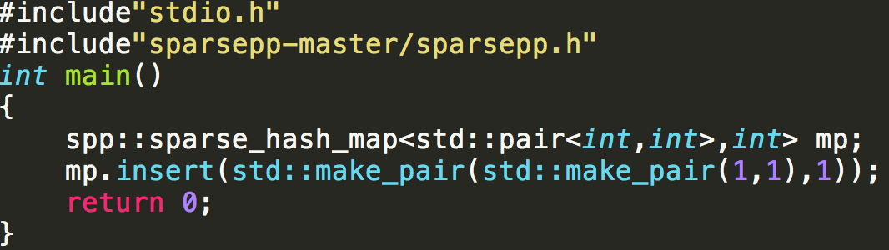
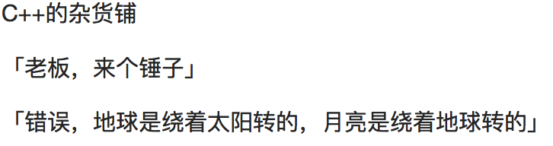
C++的槽点
珍爱生命，远离C++（素材取自知乎，链接见文末）
STL等报错信息
PKU
Erutan
Notes:
不能为std::pair<int, int>类型建立索引。
C语言的杂货铺：
「老板，来个锤子」
「错误，没有找到锤子」
Java的杂货铺：
「老板，来个锤子」
「错误，在工厂中没有找到锤子」
Python的杂货铺
「老板，来个锤子」
「给你把榔头，它能做锤子用」
Haskell的杂货铺
「老板，来个锤子」
「错误，锤子没有定义 Sell 实例」
C++的杂货铺
「老板，来个锤子」
「错误，地球是绕着太阳转的，月亮是绕着地球转的」
作者：匿名用户 链接：https://www.zhihu.com/question/30806886/answer/160422769 来源：知乎 著作权归作者所有。商业转载请联系作者获得授权，非商业转载请注明出处。

Slide 31
C++的槽点
珍爱生命，远离C++
STL等报错信息
越来越复杂
绝大多数的语言也是一样，无论是js对于各种规范的制定，golang对于语法的简化，还是python的简单和多样性的库的支持，其发展的目标就是越来越简单越来越好用。
然而……只有c++……它的目标是：我会更加强大。
C++11？ C++14~ C++17！
c++终于集成了过程式，函数式，面向对象，泛型这几种范式于一体。
相当于是同时学了武当，少林，华山，昆仑的心法，学的好的就像张无忌，学不好的就走火入魔。
PKU
Erutan
Notes:
不能为std::pair<int, int>类型建立索引。

Slide 32
C++的槽点
珍爱生命，远离C++
STL等报错信息
越来越复杂
没有垃圾回收
C++可以直接销毁内存，这就是C++强大的地方，也是他辣鸡的地方。
内存销毁这个操作，是工作量很大且很容易出乱子的。
设计gc。宁可牺牲一些“程序运行效率”，也要保证“程序开发效率”。
PKU
Erutan
Notes:
不能为std::pair<int, int>类型建立索引。

Slide 33
函数声明的4种写法
https://www.zhihu.com/question/48690700/answer/112513177
标准版：
int power(int m, int n)
省略版
power(int m, int n) power(int, int)
老版：
power(base, n) int base, n;
新版：
auto power(int m, int n) -> int;
PKU
Erutan

Slide 34
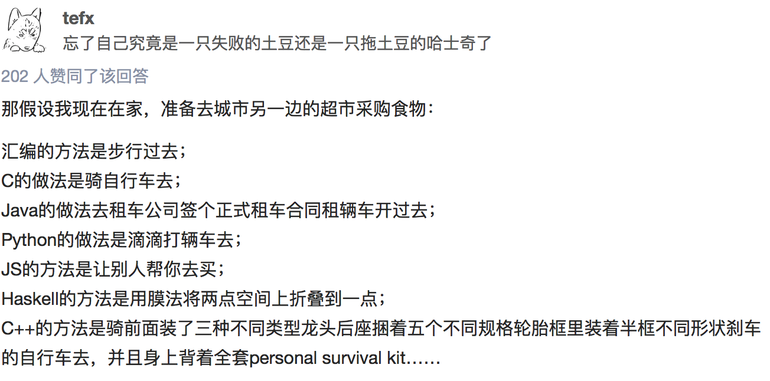
（转自知乎，链接见文末）
PKU
Erutan

Slide 35
python
背景：80年代，为增进效率，语言迫使程序员像计算机一样思考，以写出更符合机器口味的程序。
即使知道如何用C写出某个功能，编程仍需大量的时间。
Bourne Shell（ UNIX interpreter）本质是调用命令，虽然很像胶水，但功能不齐全（如没有数值类型）
ABC语言虽然满足需求，但缺点过多：可拓展性差、读写文件困难、过度革新（符号太像自然语言了）、传播困难（编译器过大）
1989年圣诞开始设计，一种C和shell之间，功能全面，易学易用，可拓展的语言。
PKU
Erutan

Slide 36
python

Slide 37
python
1991发布 Guido
一门脚本语言，或者说是一门高级动态编程语言
python设计的初始主要考虑了可扩展性和易学易用性。“Life is short, you need Python”
Python标准库中的正则表达(regular expression)是参考Perl，而lambda, map, filter, reduce函数参考Lisp
Python本身的一些功能以及大部分的标准库来自于社区, Guido享有绝对的仲裁权
PKU
Erutan
Notes:
Python将许多机器层面上的细节隐藏，交给编译器处理，并凸显出逻辑层面的编程思考。

Slide 38
python
Python语言以对象为核心组织代码(Everything is object)，支持多种编程范式(multi-paradigm)，采用动态类型(dynamic typing)，自动进行内存回收(garbage collection)。Python支持解释运行(interpret)，并能调用C库进行拓展。Python有强大的标准库 (battery included)。
由于标准库的体系已经稳定，所以Python的生态系统开始拓展到第三方包。这些包，如Django, web.py
PKU
Erutan
Notes:
Python将许多机器层面上的细节隐藏，交给编译器处理，并凸显出逻辑层面的编程思考。

Slide 39

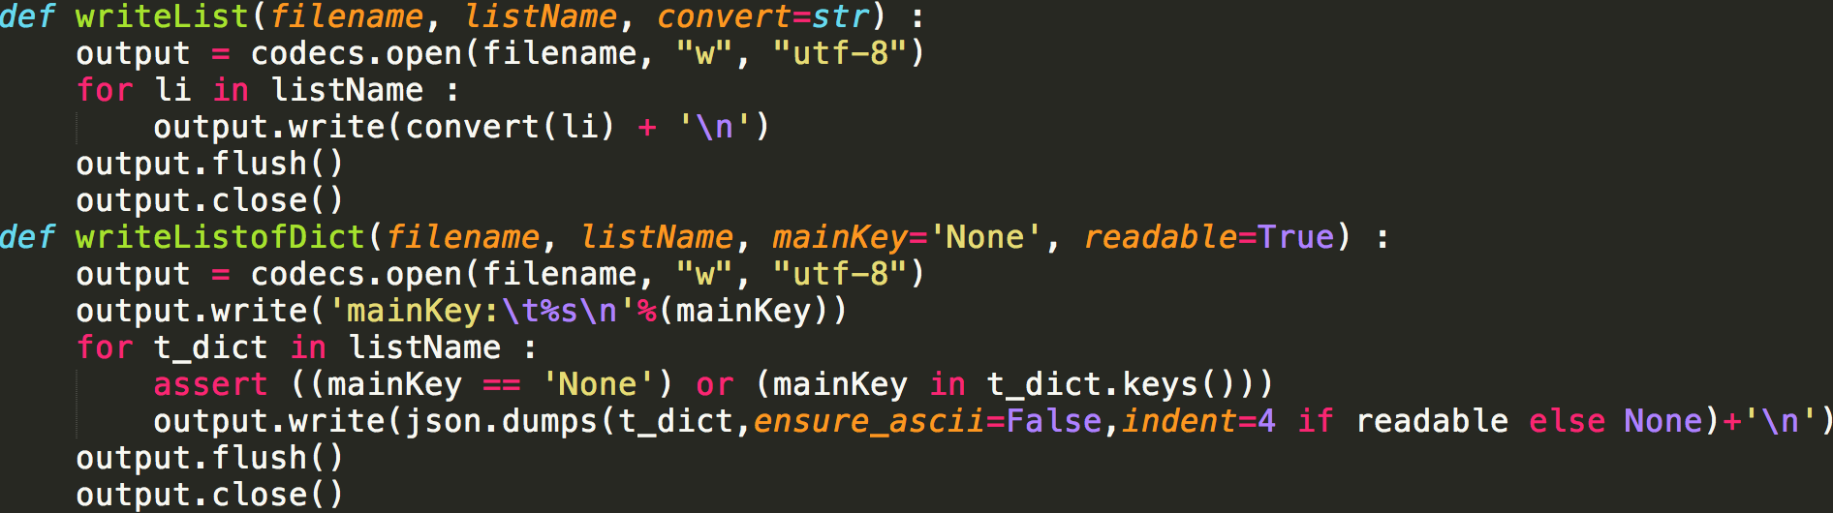
Python 代码示例
PKU
Erutan

Slide 40
https://www.zhihu.com/question/48690700/answer/112416279
程序员走进了一家C主题的餐馆 - 服务员，要一片牛排 - 服务员拿出了一片牛排，以及一把小刀
程序员走进了一家Java主题的餐馆 - 服务员，要一片牛排 - 服务员拿出了一只牛，上面有一个叫“get牛排”的方法
程序员走进了一家C#主题的餐馆 - 服务员，要一片牛排 - 服务员拿出了一只牛，上面有一个叫“Get牛排”的方法，同时盘子上加粗高亮写着“这只牛与隔壁Java餐馆的牛不同”
程序员走进了一家C++主题的餐馆 - 服务员，要一片牛排 - 服务员拿出了一片牛排，一把小刀，一把剪刀，一把斧头，一把电锯，以及一个榨汁机，同时服务员表示本店还提供镰刀、锤子、离心机等等工具
PKU
Erutan

Slide 41
https://www.zhihu.com/question/48690700/answer/112416279
程序员走进了一家Python主题的餐馆 - 服务员，要一片牛排 - 服务员拿出了一片牛排，并附赠了一把游标卡尺
程序员走进了一家Haskell主题的餐馆 - 服务员，要一片牛排 - 服务员拿出了一团真空中的球形牛排
程序员走进了一家lisp主题的餐馆 - 服务员，要一片牛排 - 服务员拿出了一片包了几十层包装纸的牛排
PKU
Erutan

Slide 42
java
1991 年Sun公司James Gosling等人开始开发名为 Oak 的语言。希望用于控制嵌入在有线电视交换盒、PDA等的微处理器。
1995年互联网潮流的兴起，Oak迅速找到最适合自己发展的市场定位并蜕变成为Java。
“Write Once，Run Anywhere”
PKU
Erutan

Slide 43
java
java的核心设计理念主要有两个：可移植性与看起来像C/C++。后者让java早期就占有很大的市场。
由于java是一门半编译半解释型语言，具有很好的可移植性，并且效率比一般的动态语言要高且对编译后的代码的保护性更好，比纯粹地解释形语言更适于一些工程开发的场景。
由于看起来像C/C++，可以更好地吸引C/C++程序员。
动态链接、垃圾回收
PKU
Erutan

Slide 44
JAVA
因为不必兼容C/C++，java可以更纯粹地完成自己想要的特性，如纯粹的面向对象。
相对于C++，抛弃了：结构和联合、函数、多重继承、Goto、操作符重载、指针、过于复杂的继承和封装声明。
java在一定程度上放弃了效率，但在java诞生的那个年代，效率早已不再致命。
java也有很多工程开发的框架，J2EE、J2ME，比较适合进行大型项目、工业项目的开发。而且相对于python一类的脚本语言，虽然java要重量级了一些，但是严格的语法要求和显式的类型声明机制对于项目的长期维护与管理是很有帮助的。
不过java的reflect机制的确难用。。
PKU
Erutan

Slide 45
Java
Java 是过去的 10 年中计算行业发生过最好也是最坏的事。
一方面，Java 把你从 C++ 编程的很多枯燥易错的细节中解救出来了。
另一方面，除了是一种语言，一个虚拟机，一个巨无霸的类库，一个安全模型，一个可移植的字节码格式，Java 还是一个宗教。邪教。所以你不能太相信对它太虔诚的人。
几年前Gosling自己都说,如果一切都能重来的话,他不会搞出个interface的概念。
但是总的来说，Java 是软件工程史上的一大进步。
(2004年9月语)
PKU
Erutan
Notes:
没有数组越界了，没有 core dump 了。抛出来的异常能让你精确定位到出错的那一行代码，而且 99% 的时候都是正确的那一行出错了的代码。对象们在需要的时候能智能地把它们自己打印出来。等等等等。

Slide 46
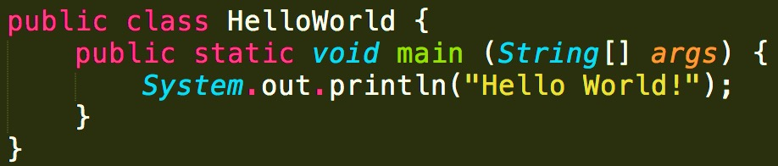
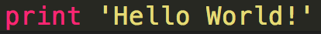
Java 代码示例
PKU
Erutan

Slide 47
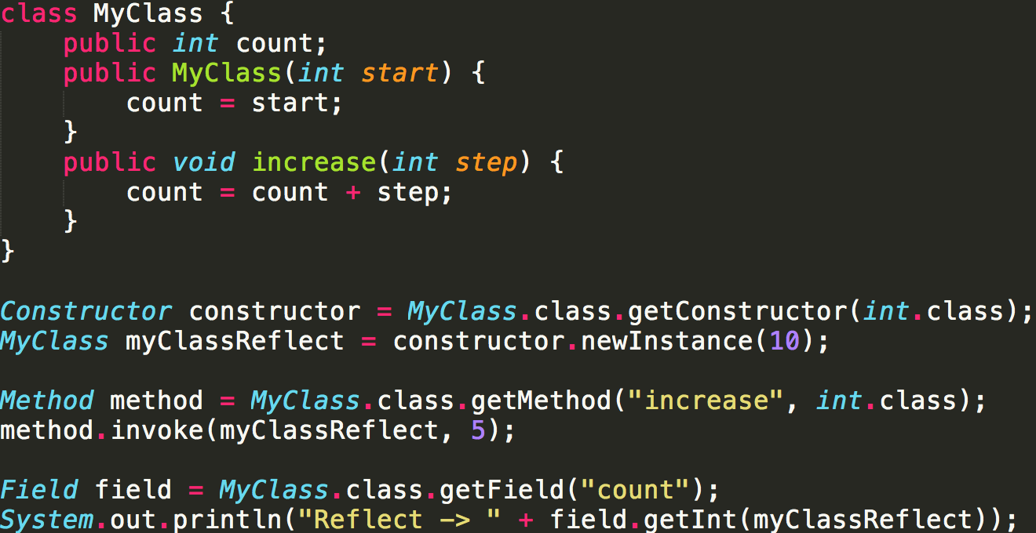
Java 代码示例
PKU
Erutan

Slide 48
C#
Visual J++，一个Java方言
SUN公司认为Visual J++ 违反了Java开发平台的中立性，对微软提出了诉讼。并构成调解，之后微软不再维护。
1998年12月，微软启动了一个全新的语言项目COOL
1999年7月份，完成COOL语言的一个内部版本。
2000年2月份，正式将COOL语言更名为C#。
2000年6月26日微软在奥兰多举行的“职业开发人员技术大会”（PDC 2000）上，發表新的语言C#。并在之后取代J++。
PKU
Erutan

Slide 49
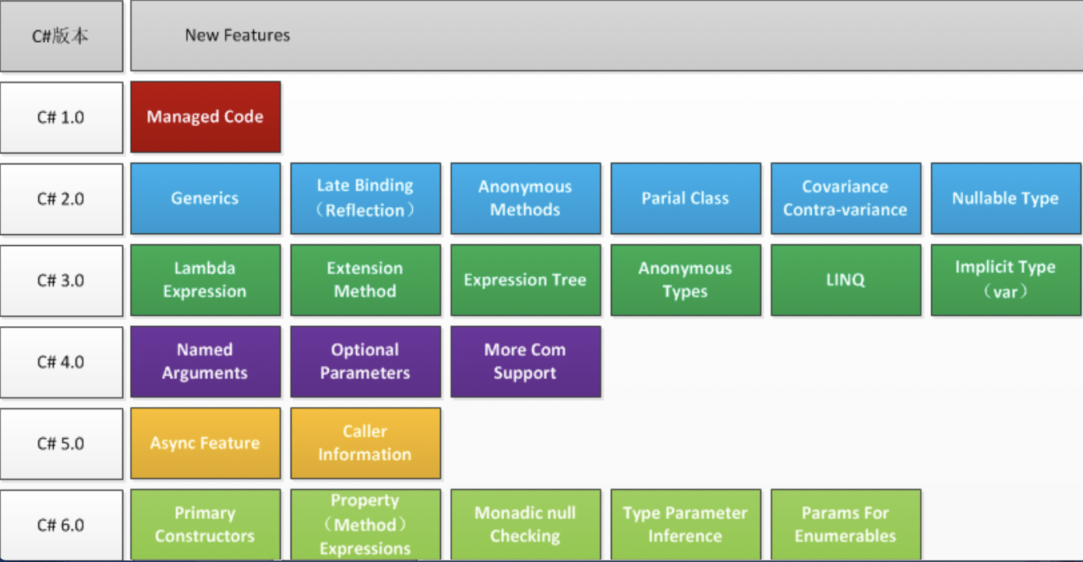
C#
PKU
Erutan

Slide 50
C#
自C/C++演变而来。并且在很多地方参照了Java。
不仅仅是一门语言， 更多的是它背后所依附的.Net平台
它是现代的编程语言。它简化和现代化了C++在类、名字空间、方法重载和异常处理等领域。屏弃了C++的复杂性，使它更易用、更少出错。
简单 ，现代 ，面向对象 ，类型安全 ，版本控制 ，兼容，灵活。
但C#编写的程序必须运行在.NET平台，跨平台支持等都要绑在微软的大船上。
PKU
Erutan

Slide 51
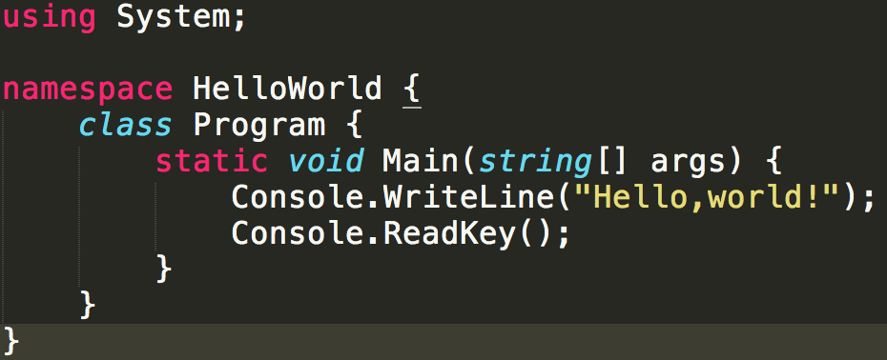
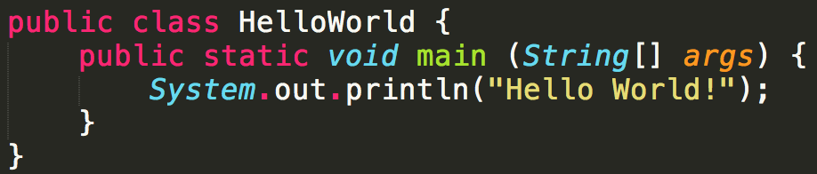
C# 代码示例
PKU
Erutan

Slide 52
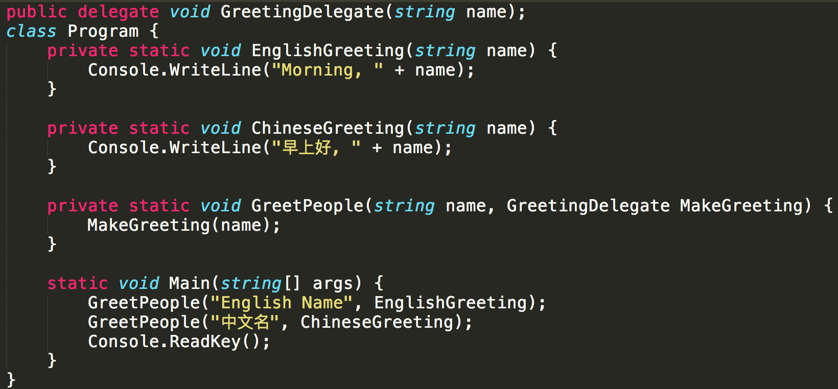
C# 代码示例
PKU
Erutan
Notes:
C#的委托，对比Java的反射

Slide 53
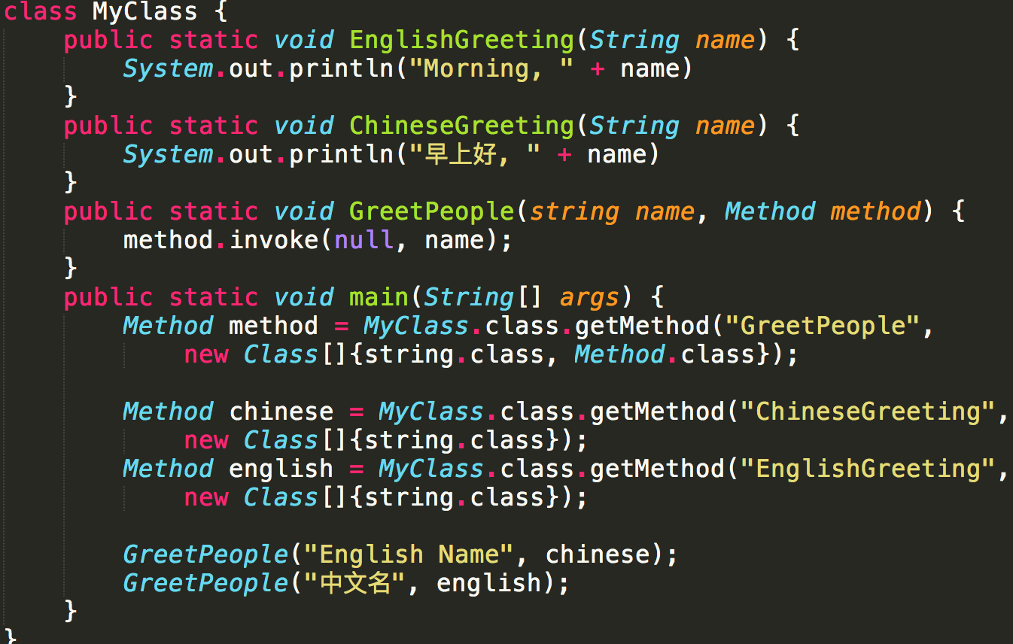
对应的java代码
PKU
Erutan

Slide 54
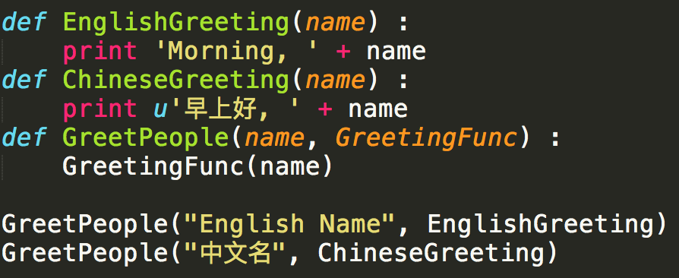
对应的python代码
PKU
Erutan

Slide 55
提纲
计算机与程序设计语言的起源
早期高级语言
Fortran、Cobol、Algol、Lisp
高级语言的发展
C、C++、python、java、C#
程序设计语言展望
声明式编程、元编程、自动并发
PKU
Erutan
Notes:
安德斯·海尔斯伯格（Anders Hejlsberg，1960.12~），丹麦人，Turbo Pascal编译器的主要作者，Delphi、C#和TypeScript之父，同时也是·NET创立者。

Slide 56
现代程序设计语言的需求
对运行效率的需求降低，尤其是非运算核心却往往占有很高代码量的部分。
对开发效率与维护效率的需求提升。
希望编程语言能够更灵活的同时也要更安全。
简洁、灵活。
强大的支持。
PKU
Erutan

Slide 57
现代语言边界模糊
“多范式程序设计语言”的发展趋势
现代语言会更多地受到函数式编程的影响，这些影响对下面三个方面都是有利的。
为了提高开发效率，声明式编程风格会更多。同时可以让用户自己扩展语法，构建DSL（Domain Specific Language，领域特定语言）
动态类型和动态语言的影响增强，因为其具有良好的元编程能力
多核环境下自动的并发式设计，利用隔离性，函数式的纯粹性与不可变类型，自动设计并发运算。
PKU
Erutan

Slide 58
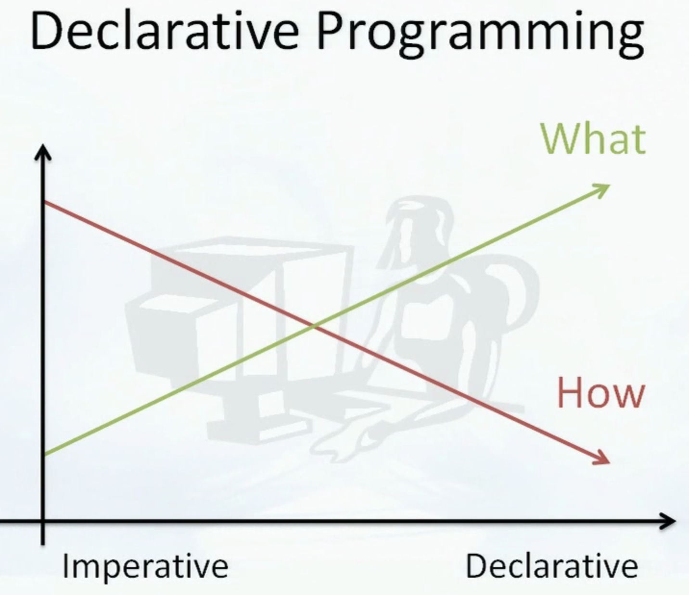
声明式编程：what而非how
PKU
Erutan

Slide 59
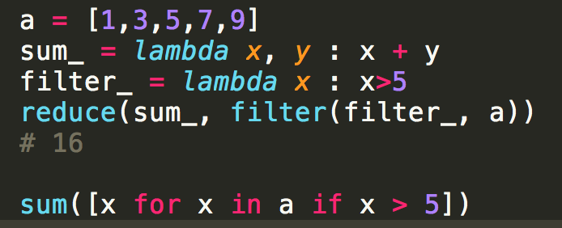
声明式编程：what而非how
外部DSL：SQL、Unix shell脚本。
James Gosling “ 每个配置文件最终都会变成一门编程语言。你一开始可能只会用它表示一点点东西，然后慢慢你便会想要一些规则，而这些规则则变成了表达式，可能你还会定义变量，进行条件判断等等。而最终它就变成了一种奇怪的编程语言，这样的情况屡见不鲜。”
内部DSL：LINQ、PINQ（python）、Keras
PKU
Erutan
Notes:
Java之父

Slide 60
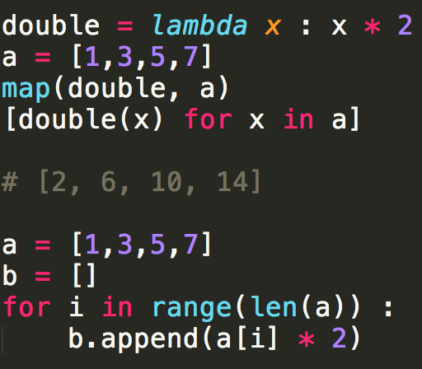
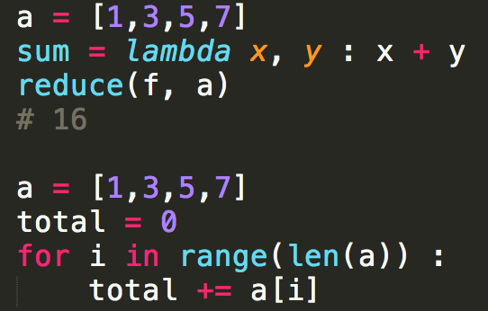
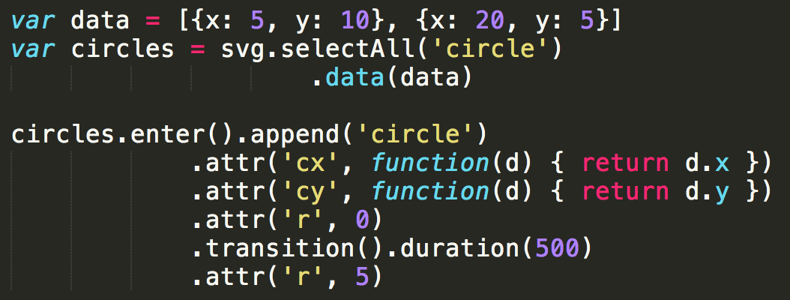
声明式编程

Slide 61


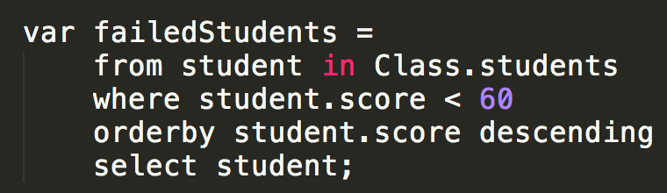
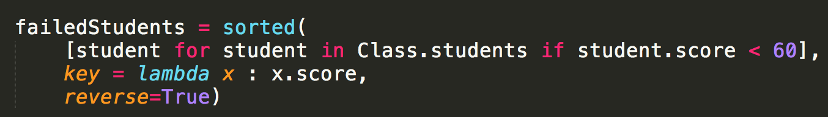
LINQ
语言集成查询（Language Integrated Query），一组用于c#和Visual Basic的扩展。允许代码以查询数据库相同的方式操作内存数据。

Slide 62
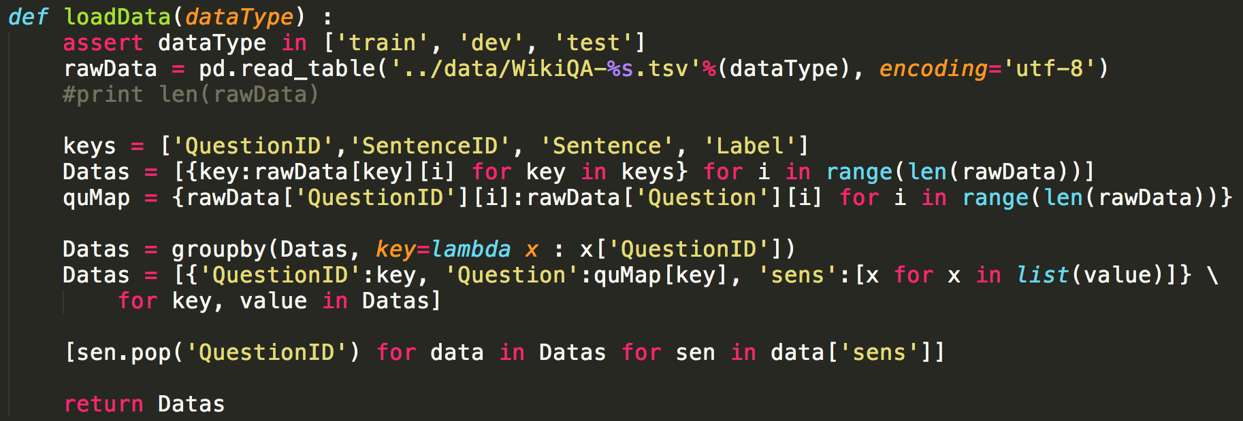
一个实用的例子
PKU
Erutan

Slide 63
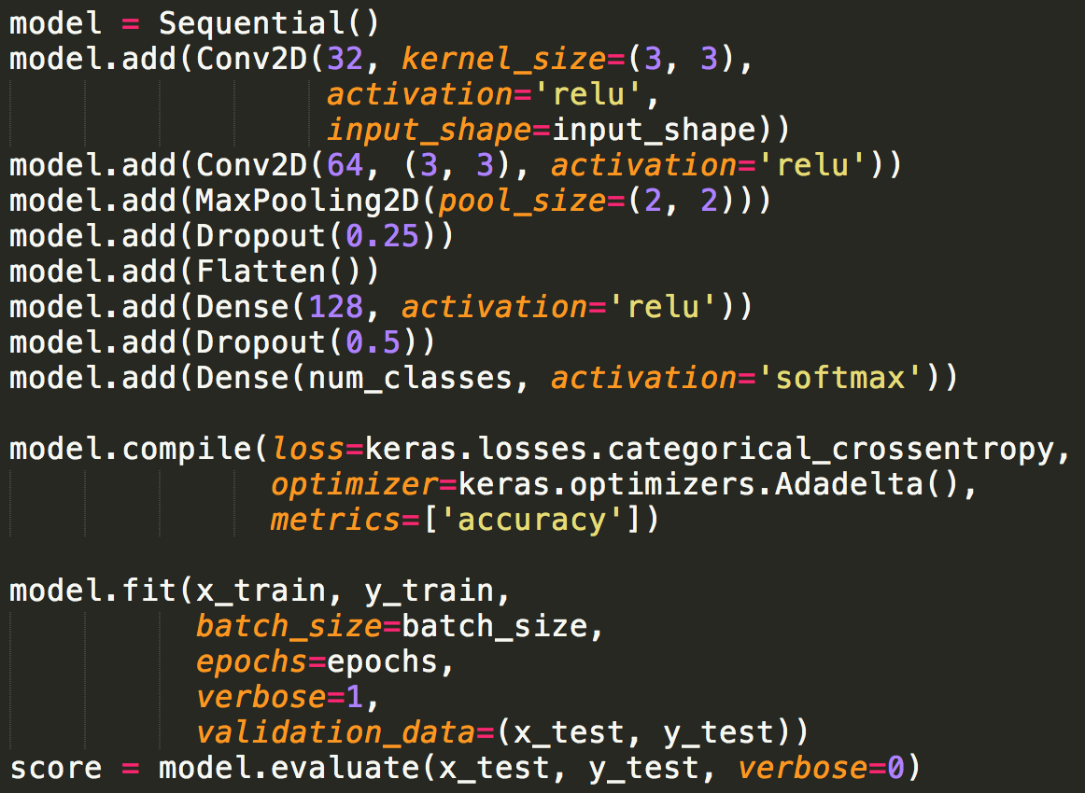
Keras, 描述DNN
PKU
Erutan

Slide 64
元编程
动态语言：不对编译时和运行时进行严格区分。
动态语言的安全性、效率。
动态语言的元编程的优势，编译器即服务。
元编程：用代码生成（操纵）代码。
扩展DSL
高阶函数
PKU
Erutan

Slide 65
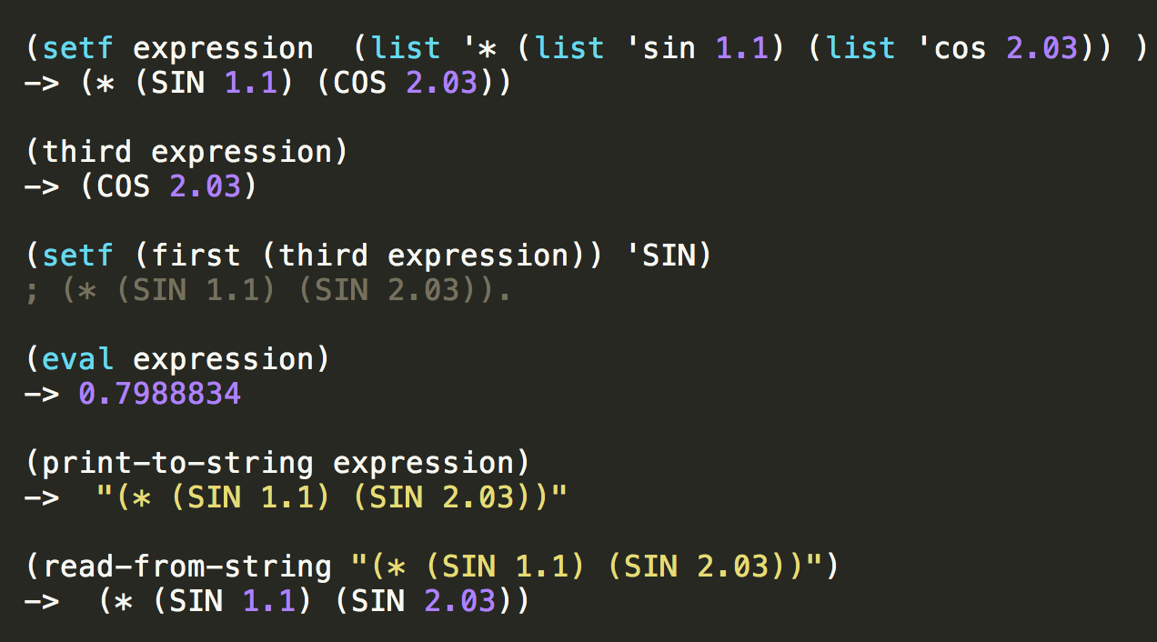
函数即数据
PKU
Erutan
Notes:
同向性，代码即数据。元编程能力。

Slide 66
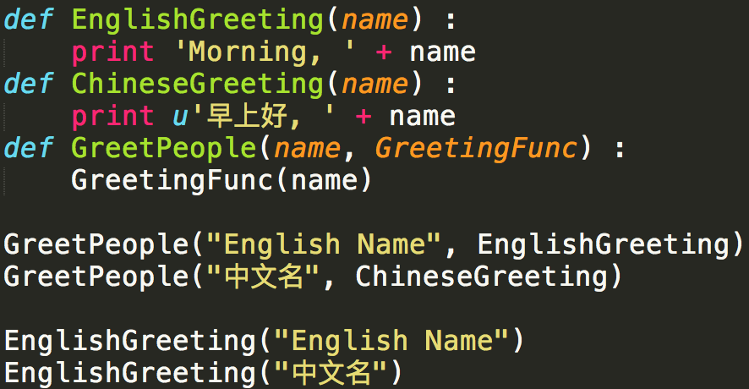
高阶函数
PKU
Erutan

Slide 67
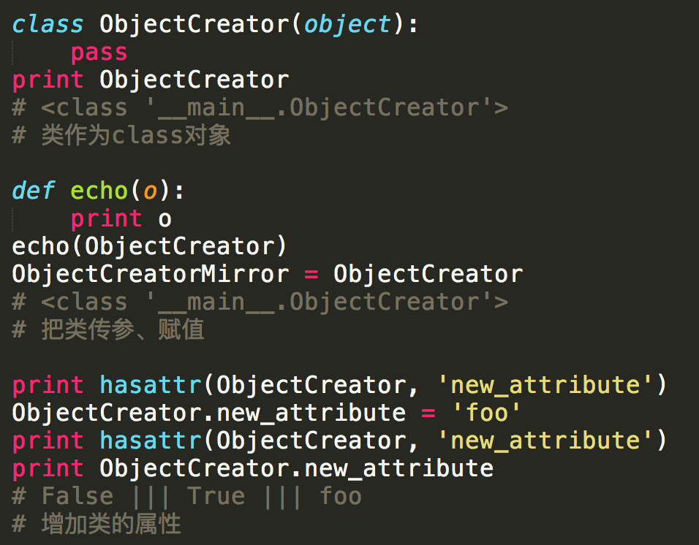
python中的类：对象
PKU
Erutan

Slide 68
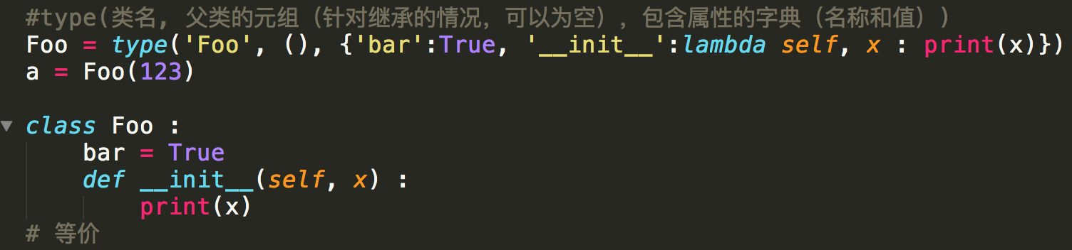
python中的类：对象
PKU
Erutan

Slide 69
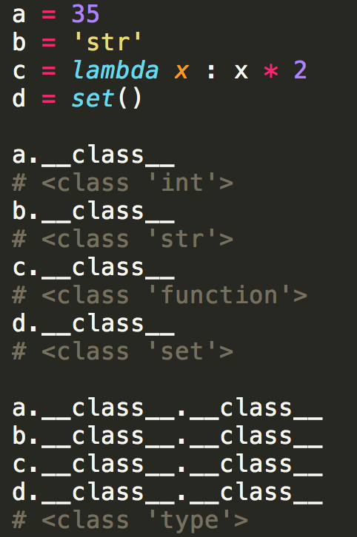
python中的元类
PKU
Erutan
Notes:
_className__memberName
__memberName

Slide 70
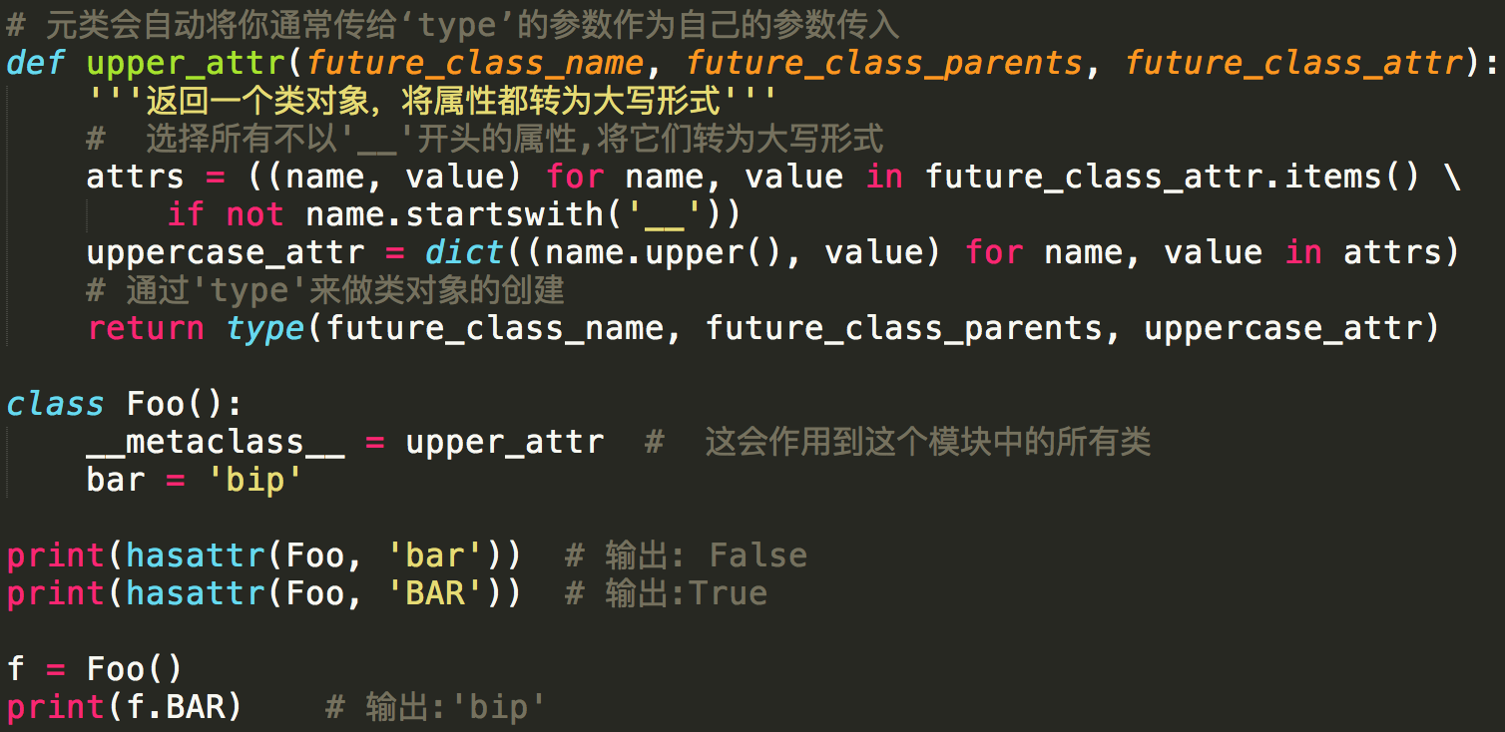
python中的元类
python3下：class C(metaclass=M):
PKU
Erutan
Notes:
Foo中有__metaclass__这个属性吗？如果是，Python会在内存中通过__metaclass__创建一个名字为Foo的类对象（我说的是类对象，请紧跟我的思路）。如果Python没有找到__metaclass__，它会继续在Bar（父类）中寻找__metaclass__属性，并尝试做和前面同样的操作。如果Python在任何父类中都找不到__metaclass__，它就会在模块层次中去寻找__metaclass__，并尝试做同样的操作。如果还是找不到__metaclass__,Python就会用内置的type来创建这个类对象

Slide 71
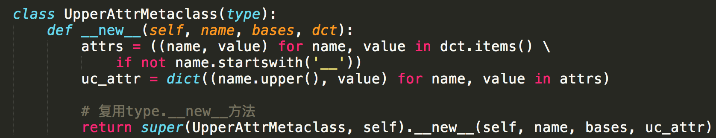
python中的元类
继承的形式
PKU
Erutan

Slide 72
并发式设计
主动地维护并发：how~麻烦。。
处理器越来越多核。
PLINQ的自动并发
函数式编程的纯粹性
PKU
Erutan

Slide 73
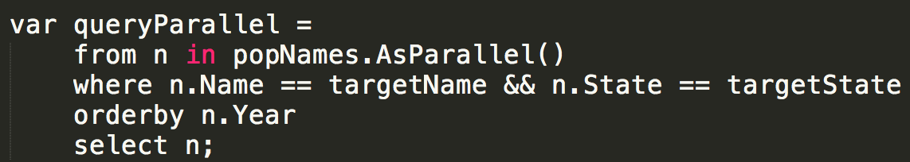
PLINQ
PLINQ Parallel LINQ不光拥有LINQ的功能，还添加了并行操作的接口，以方便使用并提高效率。
一般来说比较方便，但性能上会比较保守。
PKU
Erutan

Slide 74
函数的纯粹性
纯函数(pure function)
给定参数值，函数输出结果恒定。结果不依赖任何隐藏信息或程序执行处理可能改变的状态或在程序的两个不同的执行，（通常）也不能依赖来自I/O装置的任何外部的输入。
结果的求值不会促使任何可语义上可观察的副作用或输出，例如易变对象的变化或输出到I/O装置。
为自动并行提供了方便。
PKU
Erutan

Slide 75
Python ScrApy
DSL+自动并行
爬虫框架
爬虫入口
如何解析页面构建爬取到的Item
如何扩展爬虫范围
自动并行、重复尝试、记录结果、生成日志。
PKU
Erutan

Slide 76
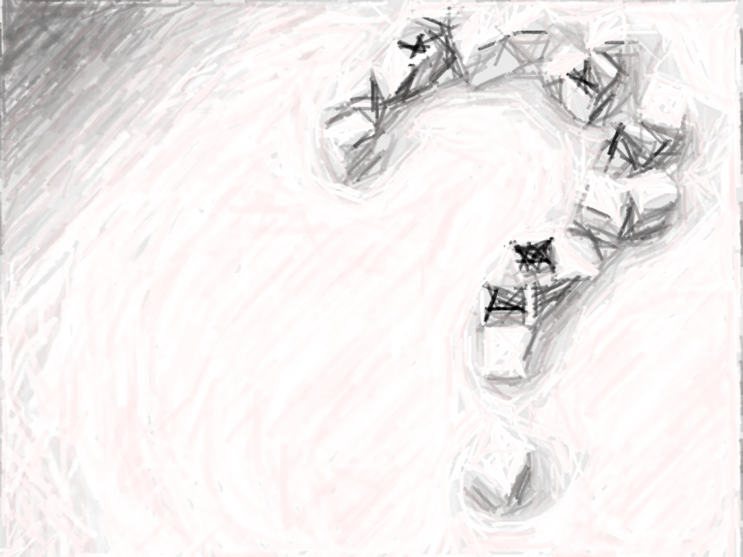
Any Questions?
PKU
Erutan
Notes:
所以两种数学上的降维：虽说其实也受到Cv背景的影响吧~1*1的卷积核与卷积核分解
BN。。。

Slide 77
参考资料
Anders Hejlsberg在比利时TechDays 2010所做的开场演讲。
谢拜什陶. 程序设计语言概念. 清华大学出版社, 2011.
王汝传. "计算机程序设计语言的发展." 信息化研究 11(1999):1-5.
TIOBE 程序设计语言排名
维基百科：EDVAC
维基百科：Assembly_language
维基百科：Homoiconicity
维基百科：python
博客：C语言的发展历史
博客：C#发展历程以及C#6.0新特性
博客：python 元编程
PKU
Erutan

Slide 78
参考资料
博客：Anders Hejlsberg演讲的翻译
博客：Anders Hejlsberg演讲的概述
博客：关于Lisp和函数式编程 & 各种语言对比 & TIOBE
博客：C#优缺点
技术文章：声明式编程和命令式编程的比较
技术文章：编程语言年表
技术文章：C++的发展过程和历史
技术文章：python简史
技术文章：Java发展史之Java由来
技术文章：通天塔导游
PKU
Erutan

Slide 79
参考资料
技术文章：深刻理解Python中的元类(metaclass)
知乎回答：为什么我时不时会看到「珍惜生命，远离 C++」?
图片来自网络及该公众号：
PKU
Erutan

Slide 80

Thanks!
PKU
Erutan

